Slide 1
Szybki internet w całej Polsce
Dofinansowanie projektów szerokopasmowych w ramach Programu Fundusze Europejskie na Rozwój Cyfrowy i Krajowego Planu Odbudowy i Zwiększenia Odporności

Slide 2
Dostęp do szybkiego internetu
2015
2023
Ogólnopolska Sieć Edukacyjna
Szkoły z dostępem do sieci 100 Mb/s
7,1 tys.
20,5 tys.

Slide 3
Światłowód w całej Polsce
Inwestycje o wartości ponad 10 mld złotych
Ponad 1,7 mln gospodarstw domowych w zasięgu szybkiego internetu
100% pokrycia obszaru konkursowego
2026

Slide 4
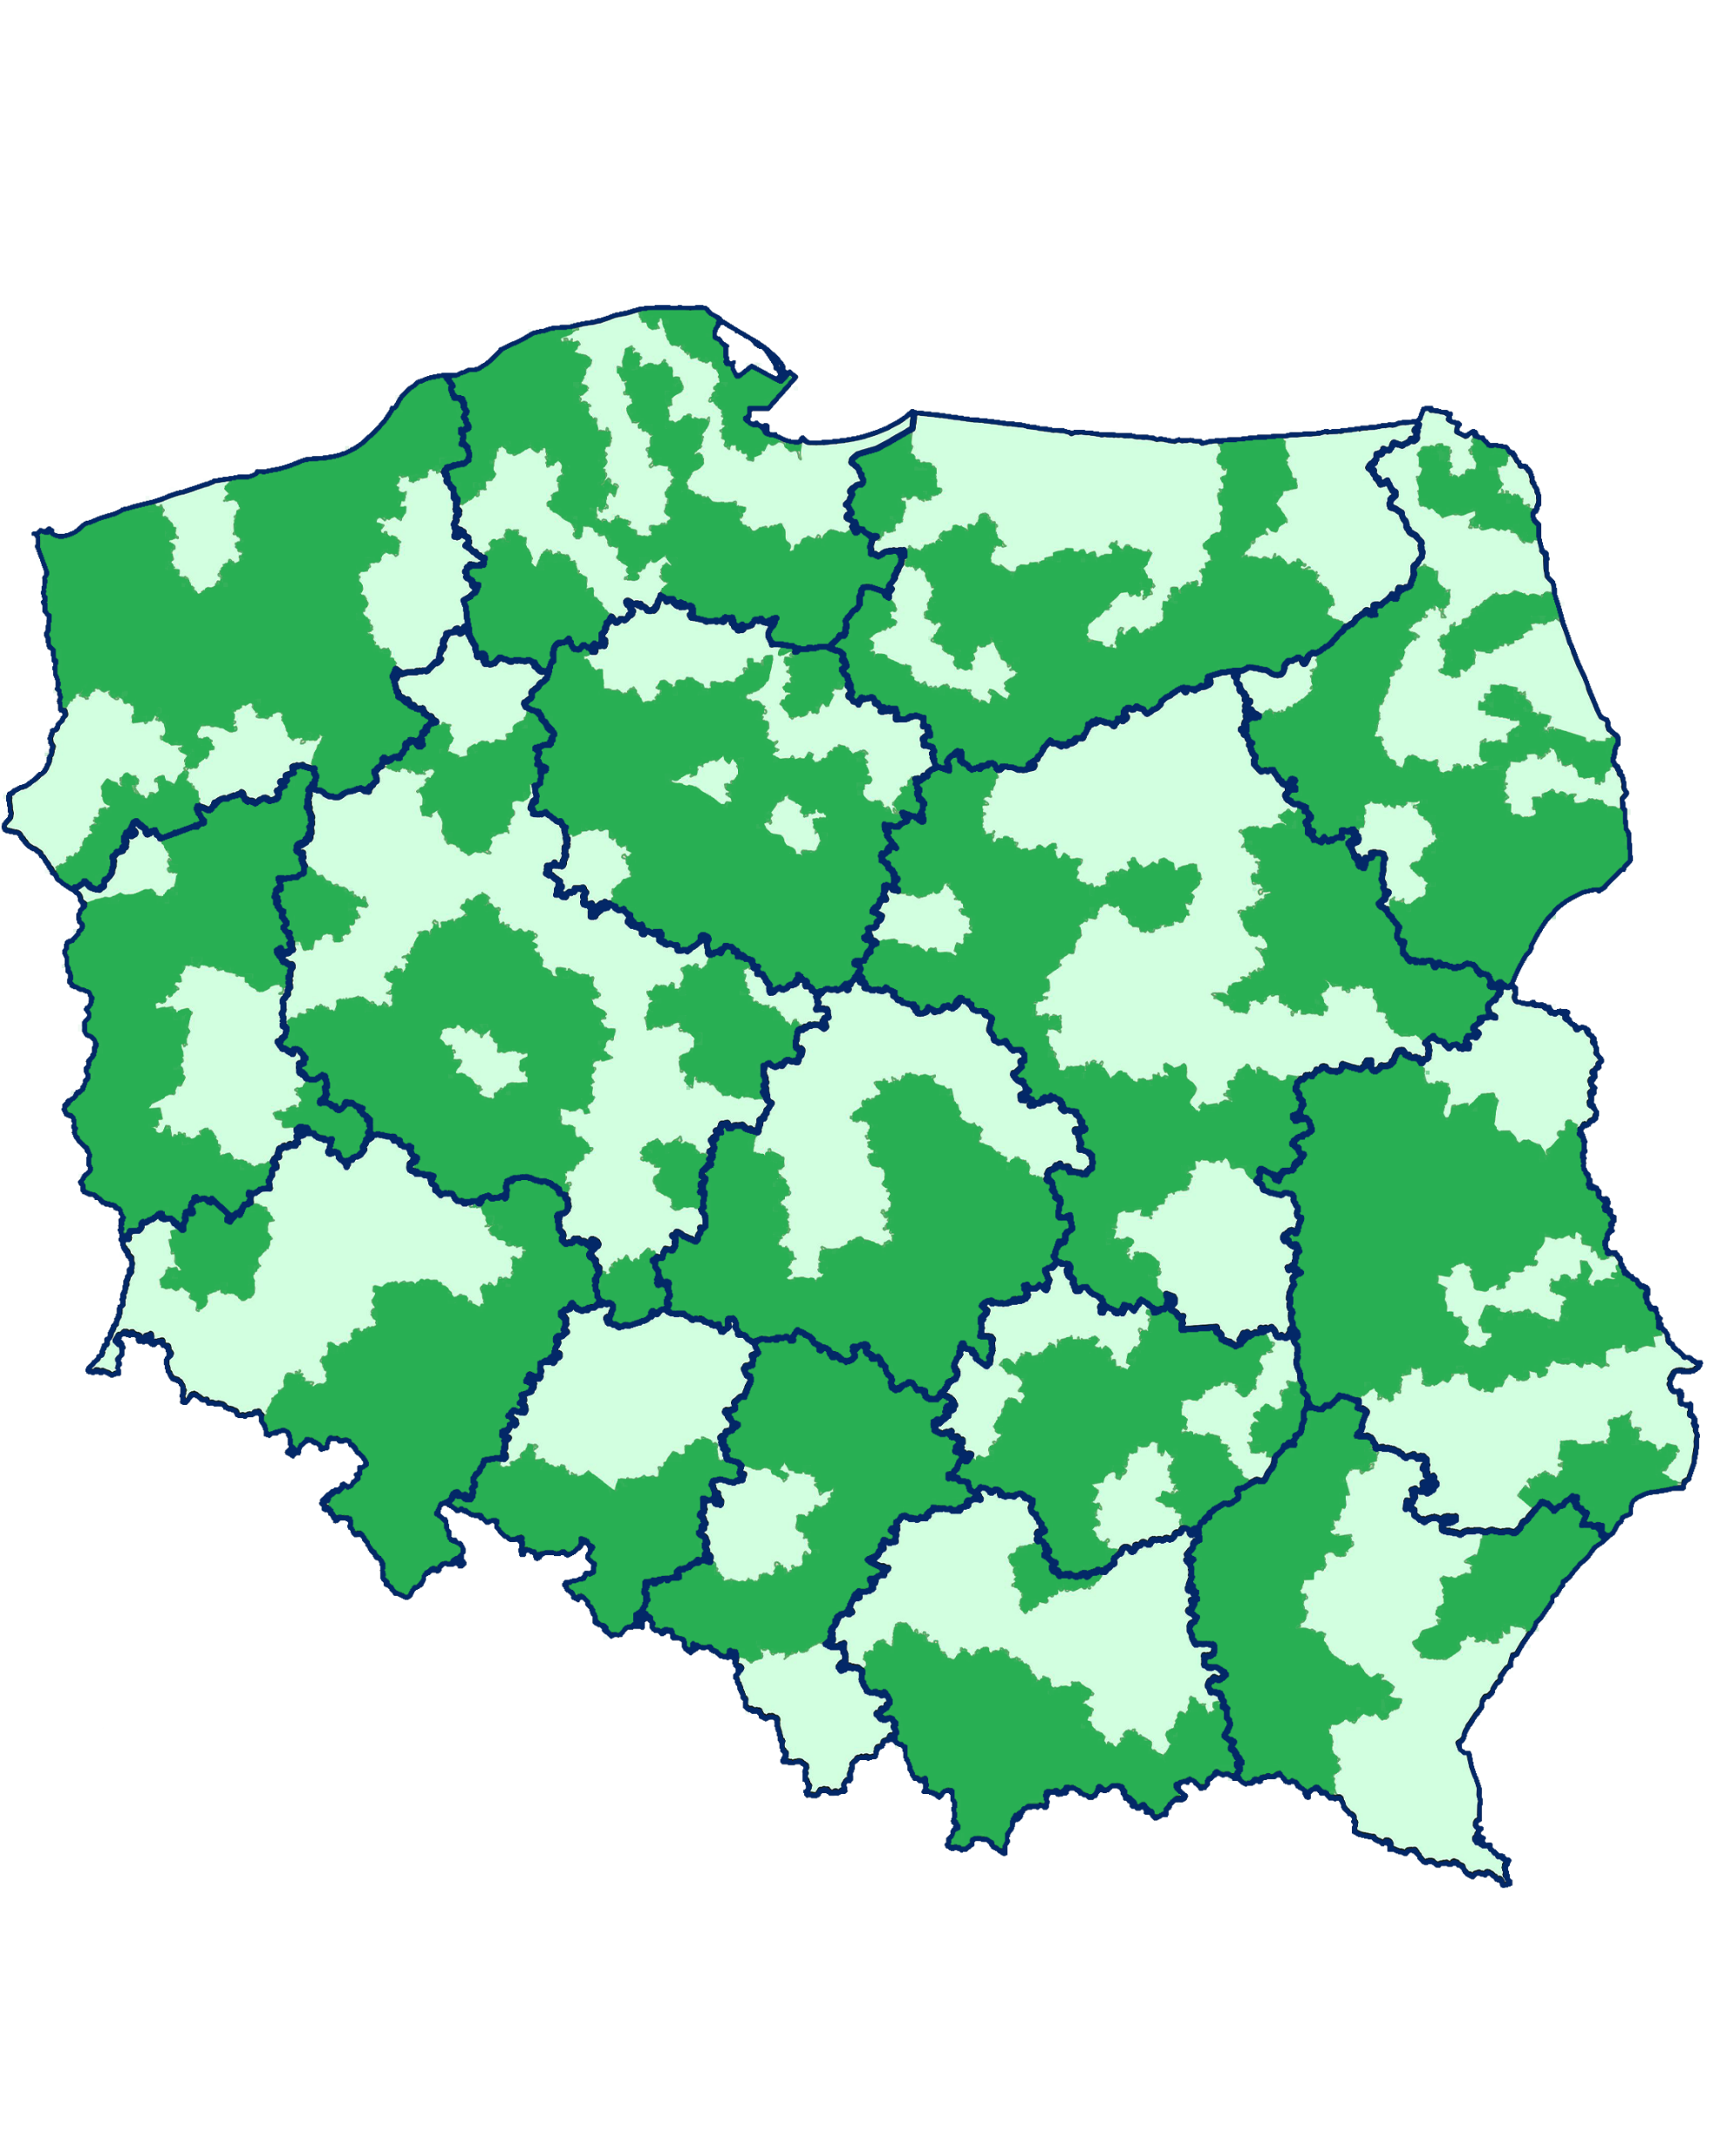
Polska w sieci
KPO 6,6 mld zł ponad 1 mln gospodarstw domowych
FERC 4,6 mld zł 675 tys. gospodarstw domowych
Pakiet dla polskich MŚP
184 małe obszary (wartość do 20 mln złotych)
doświadczenie w realizacji projektów zamiast weksla
wyższe wymagania wobec spółek celowych
uproszczenie rozliczeń
waloryzacja „inflacyjna”
Zagregowane obszary konkursów
Krajowy Plan Odbudowy
Fundusze Europejskie na Rozwój Cyfrowy

Slide 5
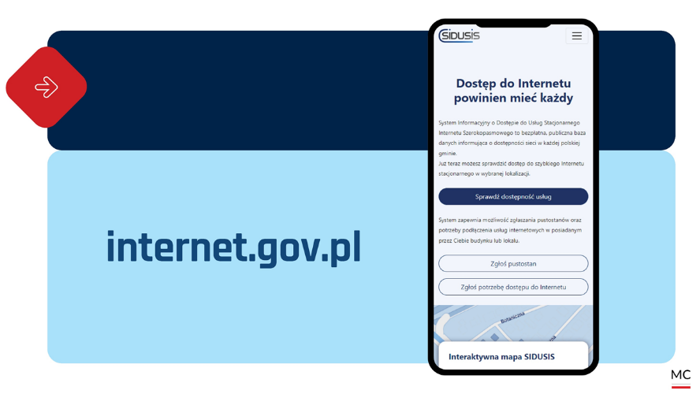
Więcej na internet.gov.pl!
Portal dla obywateli, urzędów i operatorów
Sprawdź, kto dostarcza internet do Twojego domu
Zgłoś zapotrzebowanie na światłowód albo niezgodność danych
Wygeneruj samorządową listę poparcia

